Slide 1
УРОК МУЖНОСТІ “ГЕРОЇ
РІДНОГО КРАЮ”

Slide 2
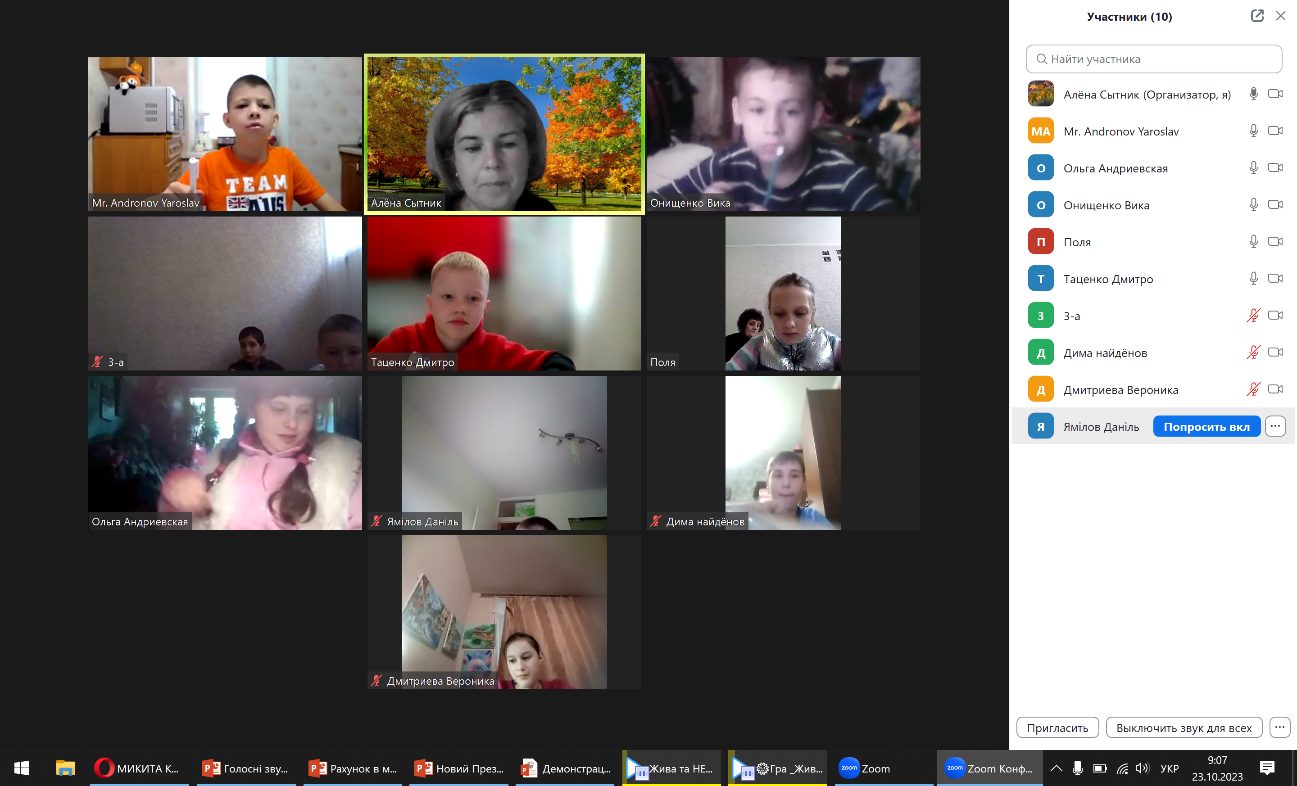

Slide 3
Напевне, кожен із нас, навіть у глибині душі, не міг подумати, що буде жити в часи, коли повсюди чути слово війна.

Slide 4
Воно так непрохано увірвалося в наше життя, його чути як із вуст найменшого українця, так із вуст дорослого громадянина

Slide 5
Українські захисники і захисниці стали символом хоробрості, патріотизму й боротьби народу за свободу та незалежність. Їх відданістю та сміливою боротьбою захоплюється кожен українець та цілий світ. З початком російсько-української війни у 2014 році майже чотириста тисяч українців взяли зброю до рук у лавах Збройних сил України, Національної гвардії України, правоохоронних органів і добровольчих формувань, а з початком повномасштабного вторгнення російської федерації на територію України стало понад мільйон українців, щоб зупинити агресію російської федерації та відстояти незалежність України. Військові операції, що здійснюються українськими воїнами під час захисту незалежності та територіальної цілісності України увійдуть у воєнну історію, стануть основою для розробки нових воєнних тактик та стратегій, а імена кожного захисника і захисниці України назавжди закарбуються в історії України.

Slide 6
Настав той час! Війна настала! Ніким
не оголошена війна. Несправедлива,
незрозуміла війна…
Війна це горе не однієї людини, а
цілого народу. Будь- яка війна несе
смерть. Вдягає в жалобу тисячі
материнських сердець.

Slide 8
Нам невідомі всіх їх імена,
Хто їх чекає, хто за ними плаче,
Де їхній дім, як їм болить війна,
Яке в них серце — щире чи терпляче.
Як страшно їм, коли усе горить,
Коли руїни, смерть перед очима,
І як в бою важлива кожна мить,
Які в них білі крила за плечима.
Нам невідомі мрії й здобуття,
Всі їхні рани, всі слова прощання,
Вони — солдати, що кладуть життя,
Заради нас і мирного світання.
І без імен помолимось за них,
За трошки вдачі світлої, простої.
В час зрад страшних і втрат таких гірких,
І без імен вони для нас герої.
Невідомська Вікторія

Slide 9
Згадаймо ГЕРОЇВ
УКРАЇНИ – нашої
рідної неньки. Хлопці,
батьки, брати, сини
загинули за нашу
свободу і
залишаться
назавжди в нашій
пам’яті ЗАХИСНИКАМИ

Slide 11
Патріот – це не тільки той, хто говорить рідною мовою, не той, хто всюди кричить: «Я люблю свою країну», а ще й той, хто своїми вчинками хоч якось виявляє свою любов до Батьківщини, хто виховує в собі переможне почуття гордості, той, чиє життя стає життям свого народу!

Slide 12
Повертайся, будь ласка, живим.
Прошу не багато, й не мало.
Кожен вечір молюсь всім святим
щоб ненастя Тебе не спіткало.
Щоби янгол закрив від біди
над Тобою розправивши крила,
і щоб куля лихої орди
не побачила, не зачіпила.
Ясним ранком, та днем дощовим
я шепочу у синє небо:
ПОВЕРТАЙСЯ БУДЬ ЛАСКА ЖИВИМ
ТЕБЕ ЧЕКАЄ РОДИНА!

